Slide 1
Jezus verklaart de hemel voor geopend
‘Ik verzeker je: nog vandaag zul je met mij in het paradijs zijn’
Lucas 23:43

Slide 2
Jezus verklaart de hemel voor geopend

Slide 3
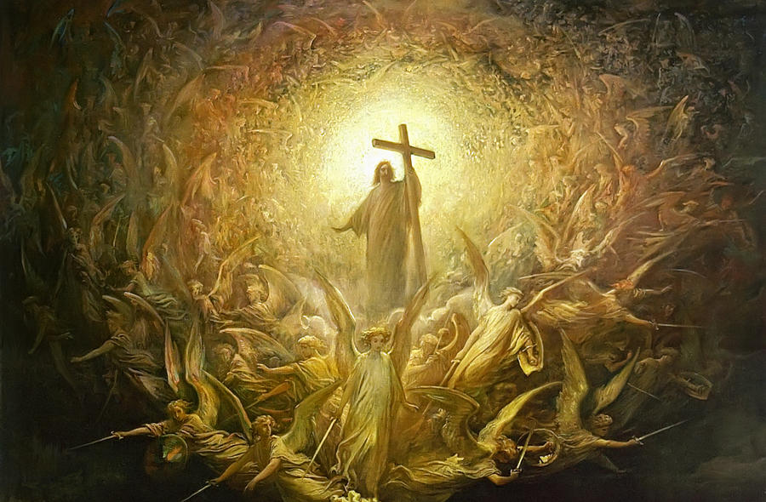
Jezus verklaart de hemel voor geopend

Slide 4
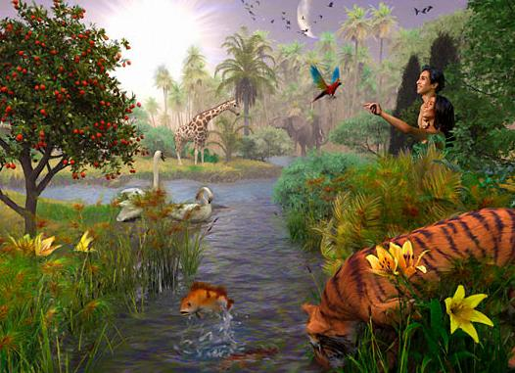
Jezus verklaart de hemel voor geopend

Slide 5
Jezus verklaart de hemel voor geopend

Slide 6
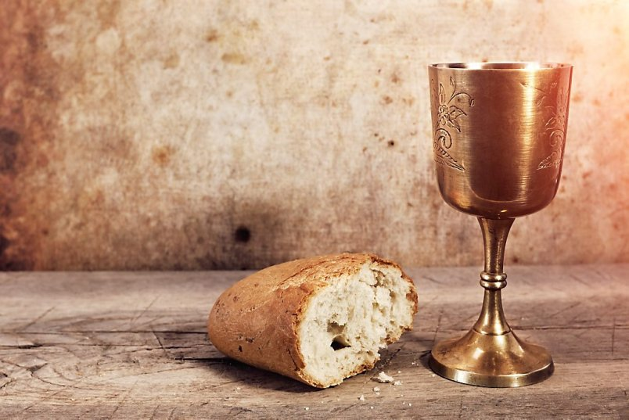
Jezus verklaart de hemel voor geopend

Slide 7
Jezus verklaart de hemel voor geopend

